Slide 1

10 ОШИБОК заказчика
etp-ets.ru

Slide 2

1
Ошибка
из «старого»
Формирование объекта закупки
Укрупнение лотов путем включения в один предмет закупки оказания услуг, выполнения работ на территории разных территориальных единиц одного субъекта РФ или разных субъектов РФ, не связанных между собой территориально
Неправильный выбор способа закупки (включение в предмет конкурса части товаров, работ, услуг, включенных в Аукционный перечень)
Форма 2

Slide 3

2
Ошибка
Требования к составу заявки
Установление требования о предоставлении в составе заявок химического состава, конкретных показателей технологических процессов изготовления товаров, результатов испытаний (например, диаметр шляпки, ножки, веса гвоздя, который будет использоваться при строительстве; высота, толщина, длина материнской платы, которая входит в состав закупаемого компьютера; состав пластика, из которого изготовлена закупаемая ручка).
Решение ВС РФ от 09.02.2017 № АКПИ16-1287

Slide 4
3
Ошибка
Требования к участникам закупки
Установление требования о наличии у участника закупки лицензии в случае, если в объект закупки включены как лицензируемые, так и нелицензируемые виды работ

Slide 5

4
Ошибка
Порядок оценки
Отсутствие раскрытия содержания критериев оценки заявок.
(Например, не раскрыто, что понимается под работами сопоставимого характера).

Slide 6

5
Ошибка
из «нового»
Неприменение мер ответственности
Претензионная работа
Расчет пени, штрафов, неустоек / списание
Обращение в суд
2,4 %

Slide 7

6
Ошибка
из «старого»
Изменение существенных условий
исполнения контракта
На этапе заключения
На этапе исполнения
Сроки, объемы, размер штрафных санкций
12,7 %

Slide 8

7
Ошибка
из «нового»
Порядок отказа заказчика
от исполнения контракта
Соблюдение процессуальных сроков
Не менее трех способов уведомления контрагента
Публикация сведений в ЕИС

Slide 9
8
Ошибка
Исключение СРО из реестра и лишение банка лицензии
Члены исключенного СРО лишаются права выполнять соответствующие виды работ по действующим договорам;
утрачивают возможность заключать новые договоры;
договоры подряда могут быть прекращены по основаниям, предусмотренным ст. 450.1 Гражданского кодекса Российской Федерации.
CРО исключили из реестра

Slide 10
9
Ошибка
из «старого»
Экспертиза и приемка
Внутренняя экспертиза
Внешняя экспертиза
Требования к экспертам и экспертным заключениям
0,5 %

Slide 11

10
Ошибка
из «нового»
Расчет начальной (максимальной)
цены контракта
Искусственное завышение цены
Искусственное занижение цены
Ошибки в применении КТРУ
78,7 %

Slide 12
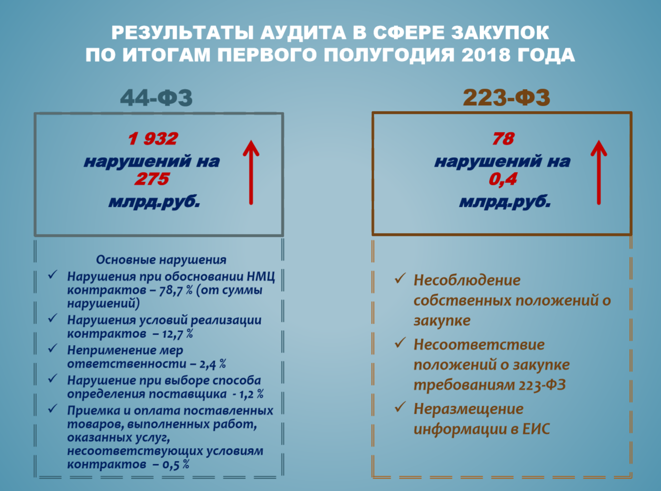
Из доклада аудитора Счетной Палаты РФ

Slide 13
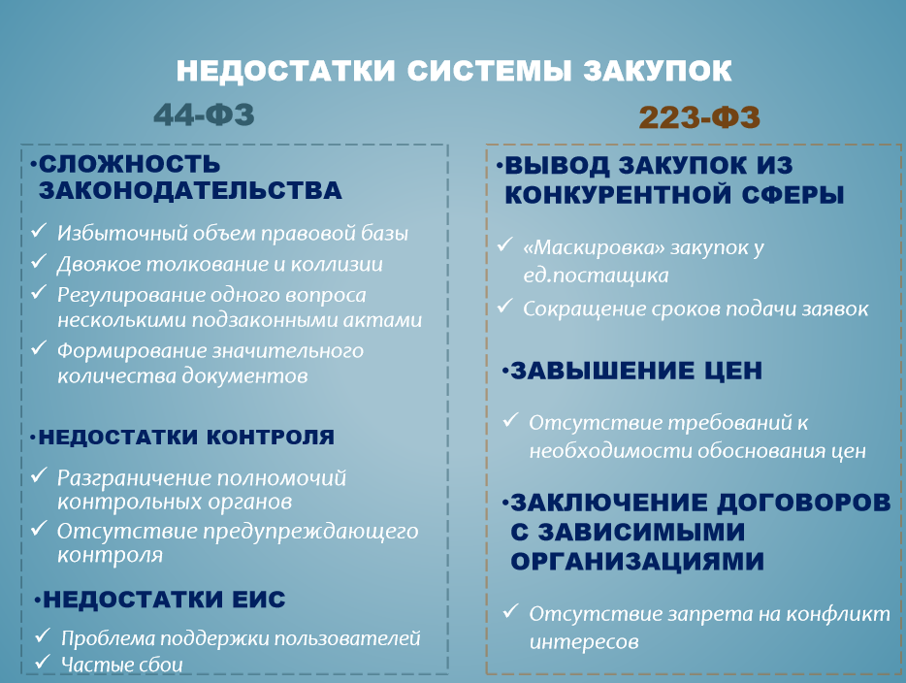
Из доклада аудитора Счетной Палаты РФ

